Slide 1
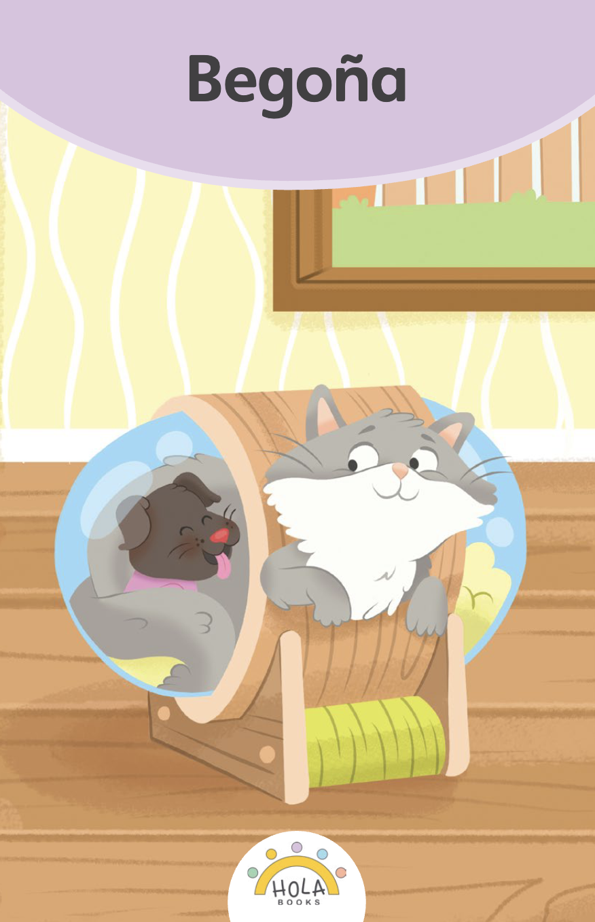
Presentación de fonética

Slide 2
Día 1
Notes:
Diga: Hola, lectores. Ahora vamos a practicar lo que hemos aprendido sobre los sonidos y cómo los unimos para formar sílabas y luego palabras.

Slide 3
1. Conciencia fonémica
Notes:
Avance a la siguiente diapositiva.

Slide 4
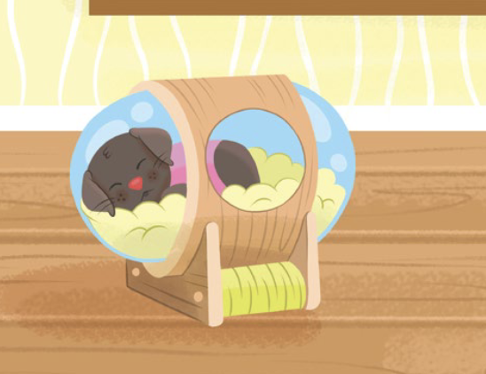
Notes:
A. Combinar sílabas en palabras
Diga: Vamos a combinar sílabas para formar palabras.
Modele: Por ejemplo: /ka/, /ma/, cama.
Pregunte: ¿Qué palabra formamos con /ka/, /ma/? (Estudiantes: /ka/, /ma/, cama)
Avance a la siguiente diapositiva.
B. Segmentar palabras en sílabas
Diga: Ahora vamos a separar palabras en sílabas.
Modele: Por ejemplo: cama, /ka/, /ma/.
Pregunte: ¿Qué sílabas escuchamos en cama? (Estudiantes: cama, /ka/, /ma/)
Avance a la siguiente diapositiva.
C. Combinar fonemas en una palabra
Diga: Ahora vamos a combinar fonemas para formar palabras.
Modele: Por ejemplo: /k/, /a/, /m/, /a/, cama.
Pregunte: ¿Qué palabra formamos con /k/, /a/, /m/, /a/? (Estudiantes: /k/, /a/, /m/, /a/, cama)
Avance a la siguiente diapositiva.
D. Segmentar fonemas en una palabra
Diga: Ahora vamos a separar palabras en fonemas.
Modele: Por ejemplo: cama, /k/, /a/, /m/, /a/, cama. Ahora todos juntos: cama, /k/, /a/, /m/,/a/, cama.
Avance a la siguiente diapositiva.

Slide 5
Notes:
A. Combinar sílabas en palabras
Pregunte: ¿Qué palabra formamos con /ba/, /so/? (Estudiantes: /ba/, /so/, vaso)
Avance a la siguiente diapositiva.
B. Segmentar palabras en sílabas
Pregunte: ¿Qué sílabas escuchamos en vaso? (Estudiantes: vaso, /ba/, /so/)
Avance a la siguiente diapositiva.
C. Combinar fonemas en una palabra
Pregunte: ¿Qué palabra formamos con /b/, /a/, /s/, /o/? (Estudiantes: /b/, /a/, /s/, /o/, vaso)
Avance a la siguiente diapositiva.
D. Segmentar fonemas en una palabra
Diga: Ahora vamos a separar en fonemas la palabra vaso, (Estudiantes: vaso, /b/, /a/, /s/, /o/)
Avance a la siguiente diapositiva.

Slide 6
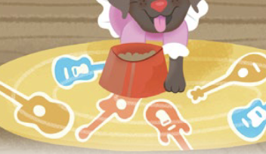
Notes:
A. Combinar sílabas en palabras
Pregunte: ¿Qué palabra formamos con /ko/, /mi/, /da/? (Estudiantes: /ko/, /mi/, /da/, comida)
Avance a la siguiente diapositiva.
B. Segmentar palabras en sílabas
Pregunte: ¿Qué sílabas escuchamos en comida? (Estudiantes: comida, /ko/, /mi/, /da/)
Avance a la siguiente diapositiva.
C. Combinar fonemas en una palabra
Pregunte: ¿Qué palabra formamos con /k/, /o/, /m/, /i/, /d/, /a/? (Estudiantes: /k/, /o/, /m/, /i/, /d/, /a/, comida)
Avance a la siguiente diapositiva.
D. Segmentar fonemas en una palabra
Diga: Ahora vamos a separar en fonemas la palabra comida, (Estudiantes: comida, /k/, /o/, /m/, /i/, /d/, /a/)
Avance a la siguiente diapositiva.

Slide 7
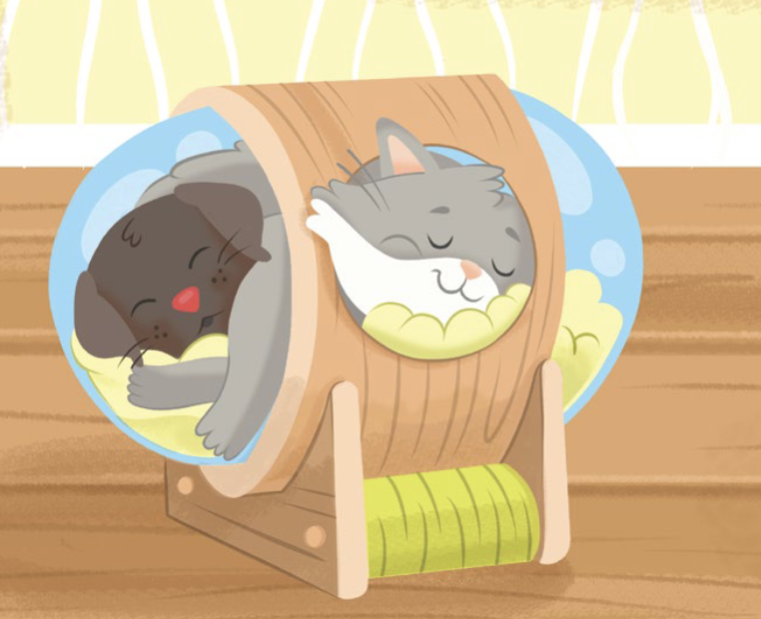
Notes:
A. Combinar sílabas en palabras
Pregunte: ¿Qué palabra formamos con /a/, /mi/, /gos/? (Estudiantes: /a/, /mi/, /gos/, amigos)
Avance a la siguiente diapositiva.
B. Segmentar palabras en sílabas
Pregunte: ¿Qué sílabas escuchamos en amigos? (Estudiantes: amigos, /a/, /mi/, /gos/)
Avance a la siguiente diapositiva.
C. Combinar fonemas en una palabra
Pregunte: ¿Qué palabra formamos con /a/, /m/, /i/, /g/, /o/, /s/? (Estudiantes: /a/, /m/, /i/, /g/, /o/, /s/, amigos)
Avance a la siguiente diapositiva.
D. Segmentar fonemas en una palabra
Diga: Ahora vamos a separar en fonemas la palabra amigos, (Estudiantes: amigos, /a/, /m/, /i/, /g/, /o/, /s/)
Avance a la siguiente diapositiva.

Slide 8
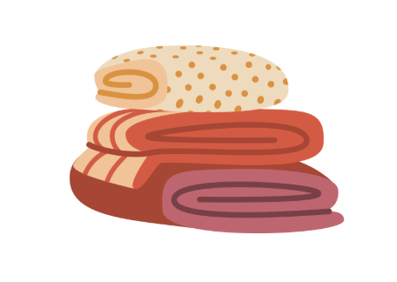
Notes:
A. Combinar sílabas en palabras
Pregunte: ¿Qué palabra formamos con /man/, /tas/? (Estudiantes: /man/, /tas/, mantas)
Avance a la siguiente diapositiva.
B. Segmentar palabras en sílabas
Pregunte: ¿Qué sílabas escuchamos en mantas? (Estudiantes: mantas, /man/, /tas/)
Avance a la siguiente diapositiva.
C. Combinar fonemas en una palabra
Pregunte: ¿Qué palabra formamos con /m/, /a/, /n/, /t/, /a/, /s/? (Estudiantes: /m/, /a/, /n/, /t/, /a/, /s/, mantas)
Avance a la siguiente diapositiva.
D. Segmentar fonemas en una palabra
Diga: Ahora vamos a separar en fonemas la palabra mantas, (Estudiantes: mantas, /m/, /a/, /n/, /t/, /a/, /s/)
Avance a la siguiente diapositiva.

Slide 9
2. Sonidos
Notes:
Diga: Voy a mostrar una letra y ustedes van a decir el sonido de la letra juntos.
Muestre a los estudiantes las diapositivas una a la vez y diga lentamente cada sonido junto con ellos.
Escuche los sonidos y no los nombres de las letras.
Repita si es necesario.

Slide 10
n
Notes:
Modele: /n/
Estudiantes: /n/
Diga: Ahora las próximas letras diremos el sonido juntos. ¿Listos?
Escuche el sonido y no el nombre de la letra.
Repita si es necesario.
Avance a la siguiente diapositiva.

Slide 11
f
Notes:
Docente y estudiantes: /f/
Escuche el sonido y no el nombre de la letra.
Repita si es necesario.
Avance a la siguiente diapositiva.

Slide 12
e
Notes:
Docente y estudiantes: /e/
Escuche el sonido y no el nombre de la letra.
Repita si es necesario.
Avance a la siguiente diapositiva.

Slide 13
c
Notes:
Docente y estudiantes: /k/
Escuche el sonido y no el nombre de la letra.
Repita si es necesario.
Avance a la siguiente diapositiva.

Slide 14
i
Notes:
Docente y estudiantes: /i/
Escuche el sonido y no el nombre de la letra.
Repita si es necesario.
Avance a la siguiente diapositiva.

Slide 15
d
Notes:
Docente y estudiantes: /d/
Escuche el sonido y no el nombre de la letra.
Repita si es necesario.
Avance a la siguiente diapositiva.

Slide 16
g
Notes:
Docente y estudiantes: /g/
Escuche el sonido y no el nombre de la letra.
Repita si es necesario.
Avance a la siguiente diapositiva.

Slide 17
rr
Notes:
Docente y estudiantes: /rr/
Escuche el sonido y no el nombre de la letra.
Repita si es necesario.
Avance a la siguiente diapositiva.

Slide 18
ñ
Notes:
Docente y estudiantes: /ñ/
Escuche el sonido y no el nombre de la letra.
Repita si es necesario.
Avance a la siguiente diapositiva.

Slide 19
v
Notes:
Docente y estudiantes: /b/
Escuche el sonido y no el nombre de la letra.
Repita si es necesario.
Avance a la siguiente diapositiva.

Slide 20
r
Notes:
Docente y estudiantes: /r/
Escuche el sonido y no el nombre de la letra.
Repita si es necesario.
Avance a la siguiente diapositiva.

Slide 21
b
Notes:
Docente y estudiantes: /b/
Escuche el sonido y no el nombre de la letra.
Repita si es necesario.
Avance a la siguiente diapositiva.

Slide 22
3. Dictado
Notes:
Avance a la siguiente diapositiva.

Slide 23
Notes:
Asegúrese de que todos los estudiantes tengan una pizarra donde practicar.
Diga: Ahora, voy a decir un sonido en voz alta. Todos repetirán el sonido y escribirán en su pizarra qué letra corresponde al sonido.
Diga los siguientes sonidos uno por uno: /n/, /f/, /e/, /k/, /i/, /d/, /g/, /rr/, /ñ/, /b/, /r/, /b/
Pida a los estudiantes que muestren su pizarra después de cada letra para verificar su respuesta. Repita si es necesario.
Anime a los estudiantes a consultar los Cartelitos de formación de letras para apoyarse al escribir las letras correctamente si es necesario.
Avance a la siguiente diapositiva.

Slide 24
4. Sílabas
Notes:
Diga: Vamos a practicar cómo combinar dos o tres letras para formar una sílaba. Diremos cada sílaba que aparece sobre la flecha amarilla. ¿Listos?
Avance a la siguiente diapositiva.

Slide 25
go
Notes:
Diga: /g/, /o/, go.
Repita con los estudiantes.
Avance a la siguiente diapositiva.

Slide 26
be
Notes:
Diga: /b/, /e/, be.
Repita con los estudiantes.
Avance a la siguiente diapositiva.

Slide 27
va
Notes:
Diga: /b/, /a/, ba.
Repita con los estudiantes.
Avance a la siguiente diapositiva.

Slide 28
rro
Notes:
Diga: /rr/, /o/, rro.
Repita con los estudiantes.
Avance a la siguiente diapositiva.

Slide 29
man
Notes:
Diga: /m/, /a/, /n/, man.
Repita con los estudiantes.
Avance a la siguiente diapositiva.

Slide 30
sim
Notes:
Diga: /s/, /i/, /m/, sim.
Repita con los estudiantes.
Avance a la siguiente diapositiva.

Slide 31
can
Notes:
Diga: /k/, /a/, /n/, can.
Repita con los estudiantes.
Avance a la siguiente diapositiva.

Slide 32
nas
Notes:
Diga: /n/, /a/, /s/, nas.
Repita con los estudiantes.
Avance a la siguiente diapositiva.

Slide 33
gus
Notes:
Diga: /g/, /u/, /s/, gus.
Repita con los estudiantes.
Avance a la siguiente diapositiva.

Slide 34
5. Dictado
Notes:
Avance a la siguiente diapositiva.

Slide 35
Notes:
Asegúrese de que todos los estudiantes tengan una pizarra donde practicar.
Diga: Ahora escucha atentamente las sílabas. Escribe las letras que escuchas para formar cada sílaba.
Diga: /b/, /a/, va.
Pida a los estudiantes que muestren su pizarra después de cada sílaba para verificar su respuesta. Repita si es necesario.
Avance a la siguiente diapositiva.

Slide 36
Notes:
Diga: /g/, /u/, /s/, gus.
Pida a los estudiantes que muestren su pizarra después de cada sílaba para verificar su respuesta. Repita si es necesario.
Avance a la siguiente diapositiva.

Slide 37
6. Palabras
Notes:
Diga: Ahora, vamos a leer palabras juntos. Primero, lee parte por parte. Luego une cada parte y lee la palabra completa.

Slide 38
pe
lu
da
Notes:
Diga: /pe/, /lu/, /da/, peluda.
Anime los estudiantes a decodificar cada sílaba con usted y luego leer la palabra completa.
Avance a la siguiente diapositiva.

Slide 39
co
mi
da
Notes:
Diga: /ko/, /mi/, /da/, comida.
Anime los estudiantes a decodificar cada sílaba con usted y luego leer la palabra completa.
Avance a la siguiente diapositiva.

Slide 40
ca
ma
Notes:
Diga: /ka/, /ma/, cama.
Anime los estudiantes a decodificar cada sílaba con usted y luego leer la palabra completa.
Avance a la siguiente diapositiva.

Slide 41
va
so
Notes:
Diga: /ba/, /so/, vaso.
Anime los estudiantes a decodificar cada sílaba con usted y luego leer la palabra completa.
Avance a la siguiente diapositiva.

Slide 42
Be
go
ña
Notes:
Diga: /be/, /go/, /ña/, Begoña.
Anime los estudiantes a decodificar cada sílaba con usted y luego leer la palabra completa.
Avance a la siguiente diapositiva.

Slide 43
a
mi
gos
Notes:
Diga: /a/, /mi/, /gos/, amigos.
Anime los estudiantes a decodificar cada sílaba con usted y luego leer la palabra completa.
Avance a la siguiente diapositiva.

Slide 44
en
can
ta
Notes:
Diga: /en/, /kan/, /ta/, encanta.
Anime los estudiantes a decodificar cada sílaba con usted y luego leer la palabra completa.
Avance a la siguiente diapositiva.

Slide 45
al
go
Notes:
Diga: /al/, /go/, algo.
Anime los estudiantes a decodificar cada sílaba con usted y luego leer la palabra completa.
Avance a la siguiente diapositiva.

Slide 46
as
tu
ta
Notes:
Diga: /as/, /tu/, /ta/, astuta.
Anime los estudiantes a decodificar cada sílaba con usted y luego leer la palabra completa.
Avance a la siguiente diapositiva.

Slide 47
man
ta
Notes:
Diga: /man/, /ta/, manta.
Anime los estudiantes a decodificar cada sílaba con usted y luego leer la palabra completa.
Avance a la siguiente diapositiva.

Slide 48
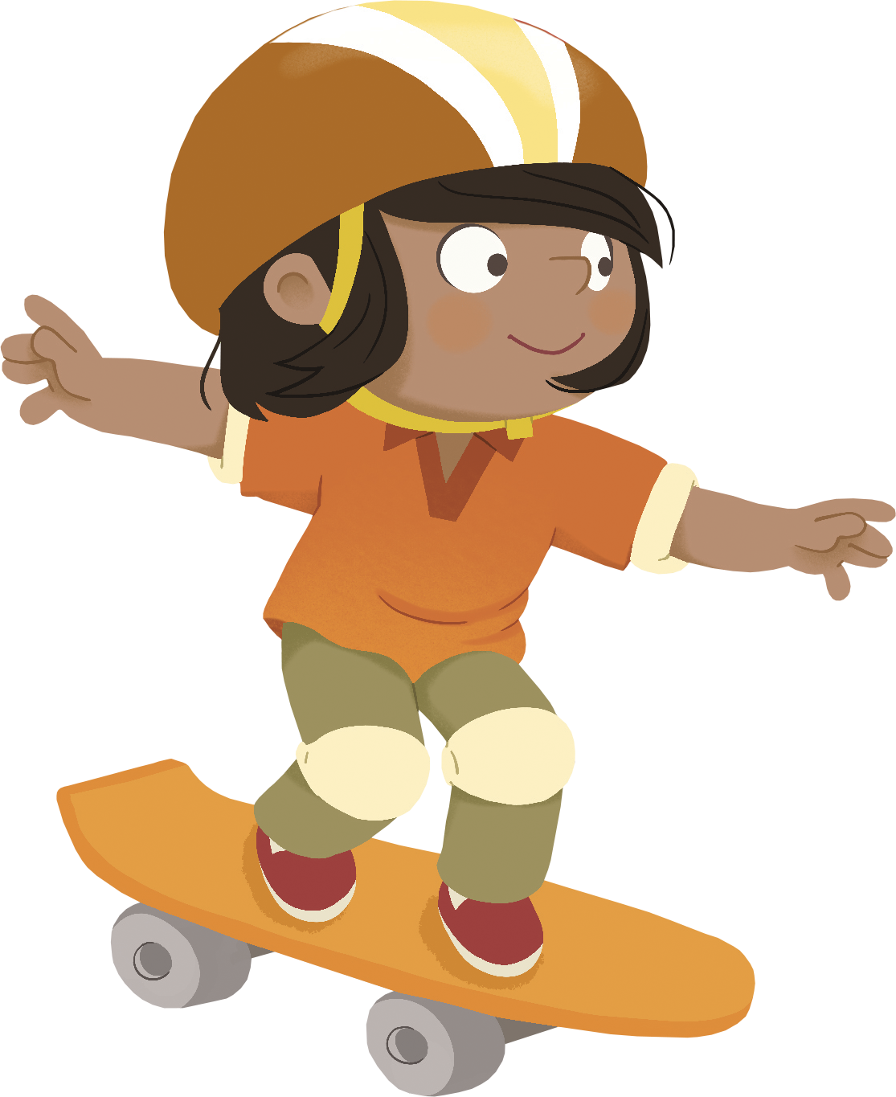
El día está completo, ¡excelente trabajo!
¡Felicidades!

Slide 49
Día 2
Notes:
Diga: ¡Hola, lectores! Hoy vamos a continuar identificando los sonidos iniciales de las palabras y leeremos un libro decodificable. ¿Listos?

Slide 50
7. Dictado
Notes:
Avance a la siguiente diapositiva.

Slide 51
Notes:
Asegúrese de que todos los estudiantes tengan una pizarra donde practicar.
Diga: Ahora escucha atentamente mientras digo una palabra. Piensa en las letras que escuchas y en qué grafema corresponde al sonido que escuchas. Escucha la sílaba, luego cada sonido y finalmente toda la palabra.
Diga: vaso, /ba/, /so/, vaso. ¿Cuántas sílabas tiene la palabra? (2) /ba/, /so/. La primera sílaba /ba/, ¿cuántos sonidos tiene? (2), /b/, /a/. La segunda sílaba /so/, ¿cuántos sonidos tiene? (2) /s/, /o/. Algo, /b/, /a/, /s/, /o/.
Consulte la Guía con indicaciones para retroalimentación correctiva para apoyarse al proporcionar retroalimentación a los estudiantes según sus necesidades.
Avance a la siguiente diapositiva.

Slide 52
Notes:
Diga: Ahora escucha atentamente mientras digo una palabra. Piensa en las letras que escuchas y en qué grafema corresponde al sonido que escuchas. Escucha la sílaba, luego cada sonido y finalmente toda la palabra.
Diga: Begoña, /be/, /go/, /ña/, Begoña. ¿Cuántas sílabas tiene la palabra? (3) /be/, /go/, /ña/. La primera sílaba /be/, ¿cuántos sonidos tiene? (2), /b/, /e/. La segunda sílaba /go/, ¿cuántos sonidos tiene? (2) /g/, /o/. La tercera sílaba /ña/, ¿cuántos sonidos tiene? (2) /ñ/, /a/. Begoña, /b/, /e/, /g/, /o/, /ñ/, /a/.
Consulte la Guía con indicaciones para retroalimentación correctiva para apoyarse al proporcionar retroalimentación a los estudiantes según sus necesidades.
Avance a la siguiente diapositiva.

Slide 53
Notes:
Diga: Ahora escucha atentamente mientras digo una palabra. Piensa en las letras que escuchas y en qué grafema corresponde al sonido que escuchas. Escucha la sílaba, luego cada sonido y finalmente toda la palabra.
Diga: amigos, /a/, /mi/, /gos/, amigos. ¿Cuántas sílabas tiene la palabra? (3) /a/, /mi/, /gos/. La primera sílaba /a/, ¿cuántos sonidos tiene? (1), /a/. La segunda sílaba /mi/, ¿cuántos sonidos tiene? (2) /m/, /i/. La tercera sílaba /gos/, ¿cuántos sonidos tiene? (3) /g/, /o/, /s/. Amigos, /a/, /m/, /i/, /g/, /o/, /s/.
Consulte la Guía con indicaciones para retroalimentación correctiva para apoyarse al proporcionar retroalimentación a los estudiantes según sus necesidades.
Avance a la siguiente diapositiva.

Slide 54
8. Palabras de alta frecuencia
Notes:
Diga: Ahora vamos a leer palabras de alta frecuencia. Estas son palabras que vemos todo el tiempo y que podemos leer rápidamente. Vamos a leer estas palabras juntos.
Avance a la siguiente diapositiva.

Slide 55
no
Notes:
Diga: no.
Diga lentamente cada palabra junto con los estudiantes.
Avance a la siguiente diapositiva.

Slide 56
y
Notes:
Diga: y.
Diga lentamente cada palabra junto con los estudiantes.
Avance a la siguiente diapositiva.

Slide 57
al
Notes:
Diga: al.
Diga lentamente cada palabra junto con los estudiantes.
Avance a la siguiente diapositiva.

Slide 58
las
Notes:
Diga: las.
Diga lentamente cada palabra junto con los estudiantes.
Avance a la siguiente diapositiva.

Slide 59
una
Notes:
Diga: una.
Diga lentamente cada palabra junto con los estudiantes.
Avance a la siguiente diapositiva.

Slide 60
su
Notes:
Diga: su.
Diga lentamente cada palabra junto con los estudiantes.
Avance a la siguiente diapositiva.

Slide 61
9. Oraciones
Notes:
Diga: Ahora vamos a leer oraciones. Asegúrate de prestar atención a la puntuación y la entonación de tu voz. Primero las vamos a leer despacio y luego con más fluidez.
Avance a la siguiente diapositiva.

Slide 62
Pepe no es amigo de Begoña.
Notes:
Primero lea la oración despacio junto con los estudiantes y luego repitan la oración con fluidez.
Diga: Pepe no es amigo de Begoña.
Pida a los estudiantes que repitan con usted.
Dé clic para indicar la palabra.
Avance a la siguiente diapositiva.

Slide 63
Pepe y Begoña casi casi
son amigos.
Notes:
Primero lea la oración despacio junto con los estudiantes y luego repitan la oración con fluidez.
Diga: Pepe y Begoña casi casi son amigos.
Pida a los estudiantes que repitan con usted.
Dé clic para indicar la palabra.
Avance a la siguiente diapositiva.

Slide 64
10. Lectura compartida
Notes:
Diga: Ahora vamos a leer juntos el texto llamado Begoña. Begoña llegó para quedarse, sin embargo Pepe no está muy contento. Vamos a leer para ver qué hace Begoña para hacerse amiga de Pepe.
Avance a la diapositiva número 65.

Slide 65
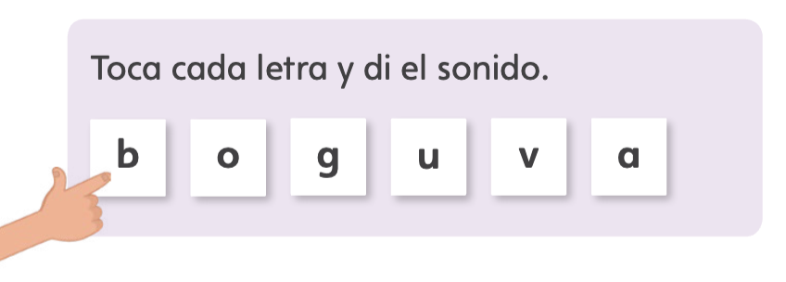
Notes:
Diga: Antes de comenzar a leer, vamos a prepararnos para los tipos de palabras que encontraremos en este cuento. ¿Listos? Todos nuestros libros tienen esta sección, que nos ayudará a practicar los sonidos de las palabras y estar preparados para leer. Recuerda estar atento al ícono, que te indicará cuándo es tu turno para ayudarme a leer. ¡También puedes leer todo el tiempo si puedes hacerlo! Ahora, comencemos.
Diga: Vamos a practicar y leer cada letra juntos.
Avance a la siguiente diapositiva.

Slide 66
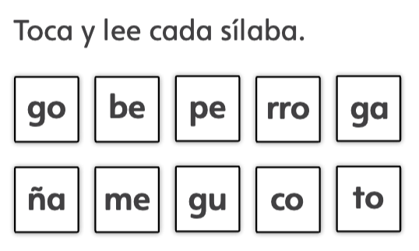
Notes:
Diga: Vamos a tocar y leer cada sílaba juntos.
Lea cada sílaba una por una con los estudiantes.
Avance a la siguiente diapositiva.

Slide 67
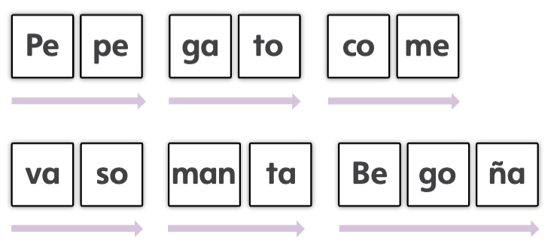
Notes:
Diga: Ahora vamos a leer cada palabra parte por parte y luego vamos a unir cada parte para leer la palabra completa.
Lea cada sílaba una por una y luego siga la flecha para leer la palabra completa. Pida a los estudiantes que repitan con usted.
Avance a la siguiente diapositiva.

Slide 68
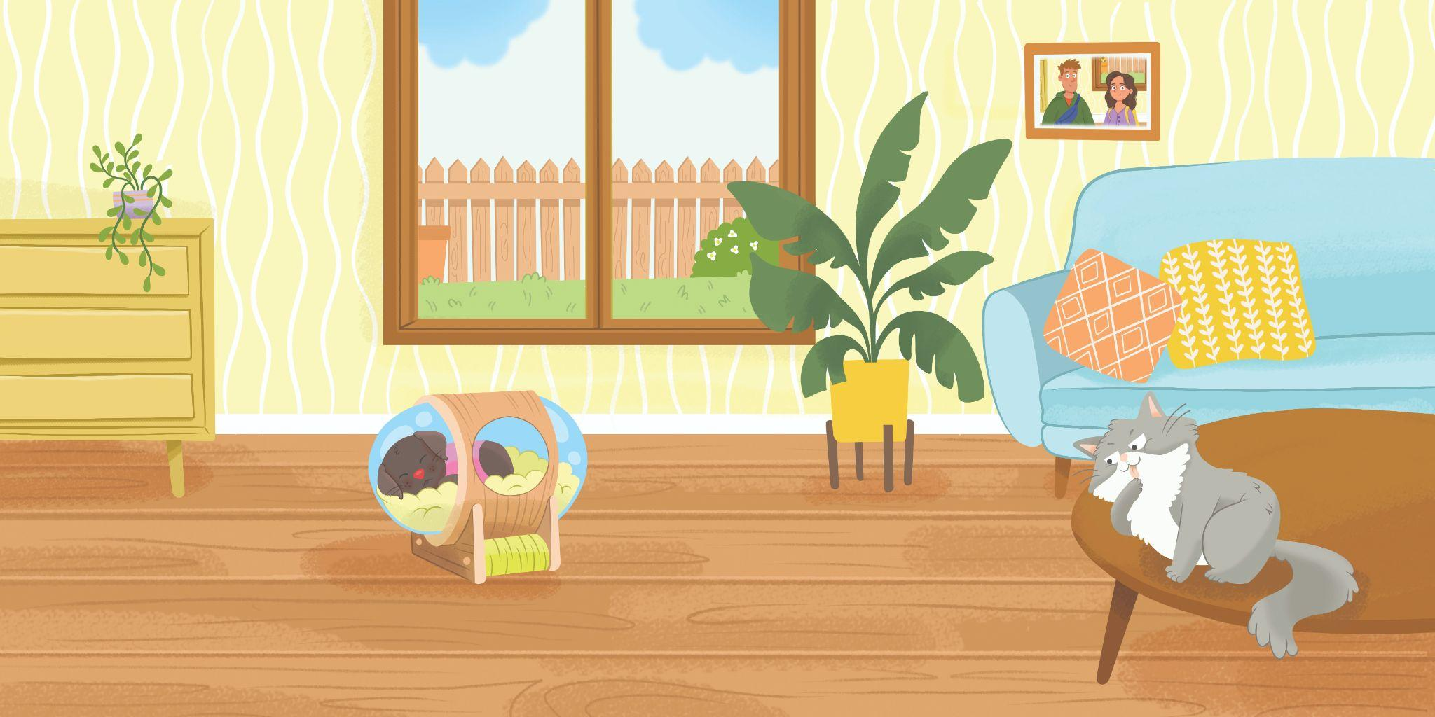
Begoña
Está es Begoña. Es peluda, y simpática.
Begoña es amiga de Pepe.
Pepe no es amigo de Begoña.
Notes:
Diga: Recuerda estar atento al ícono, que te indicará cuándo es tu turno para ayudarme a leer. ¡También puedes leer todo el tiempo si puedes hacerlo! Ahora, comencemos.
Lea el texto con los estudiantes. Lea con fluidez y entonación.
Dé clic para mostrar el texto parte por parte.
Apoye a los estudiantes según sus necesidades.
Avance a la siguiente diapositiva.

Slide 69
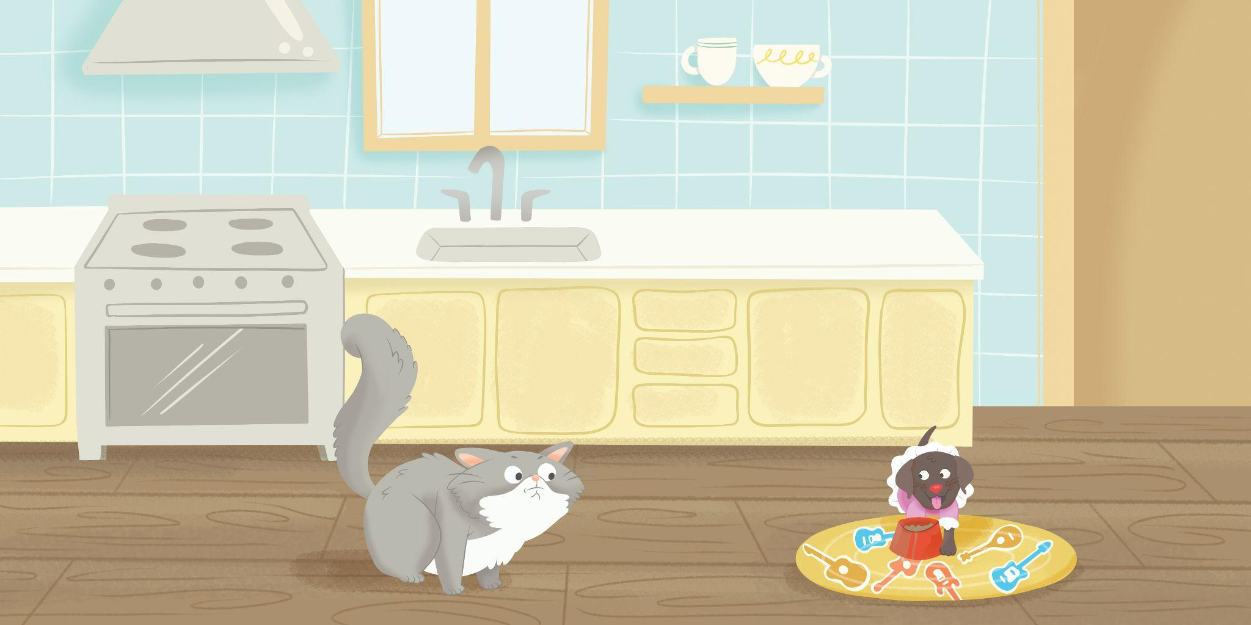
A Begoña le encanta la comida de Pepe, sus golosinas y su manta.
¡Mi amigo Pepe!
A Pepe no le gusta que Begoña se coma su comida, sus golosinas y use su manta.
¡No Begoña!
Notes:
Lea el texto con los estudiantes. Lea con fluidez y entonación.
Dé clic para mostrar el texto parte por parte.
Avance a la siguiente diapositiva.

Slide 70
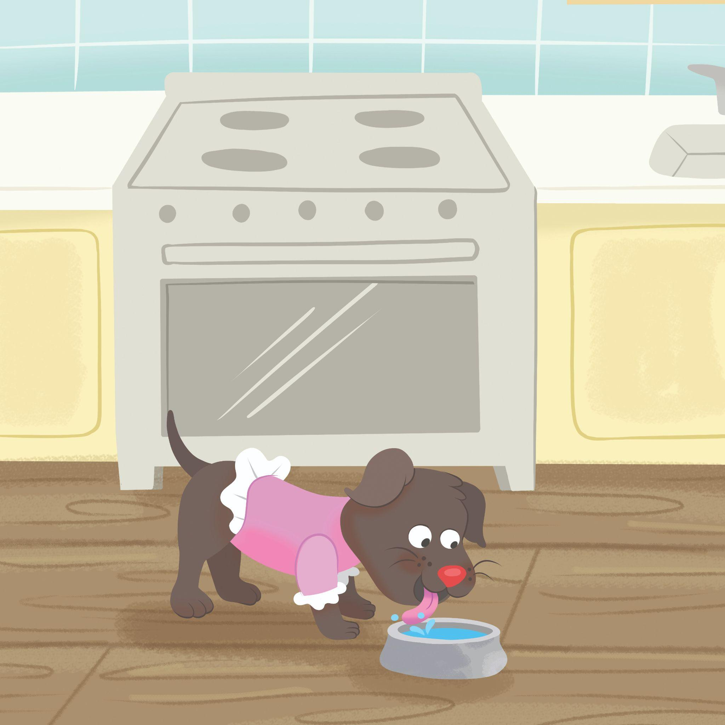
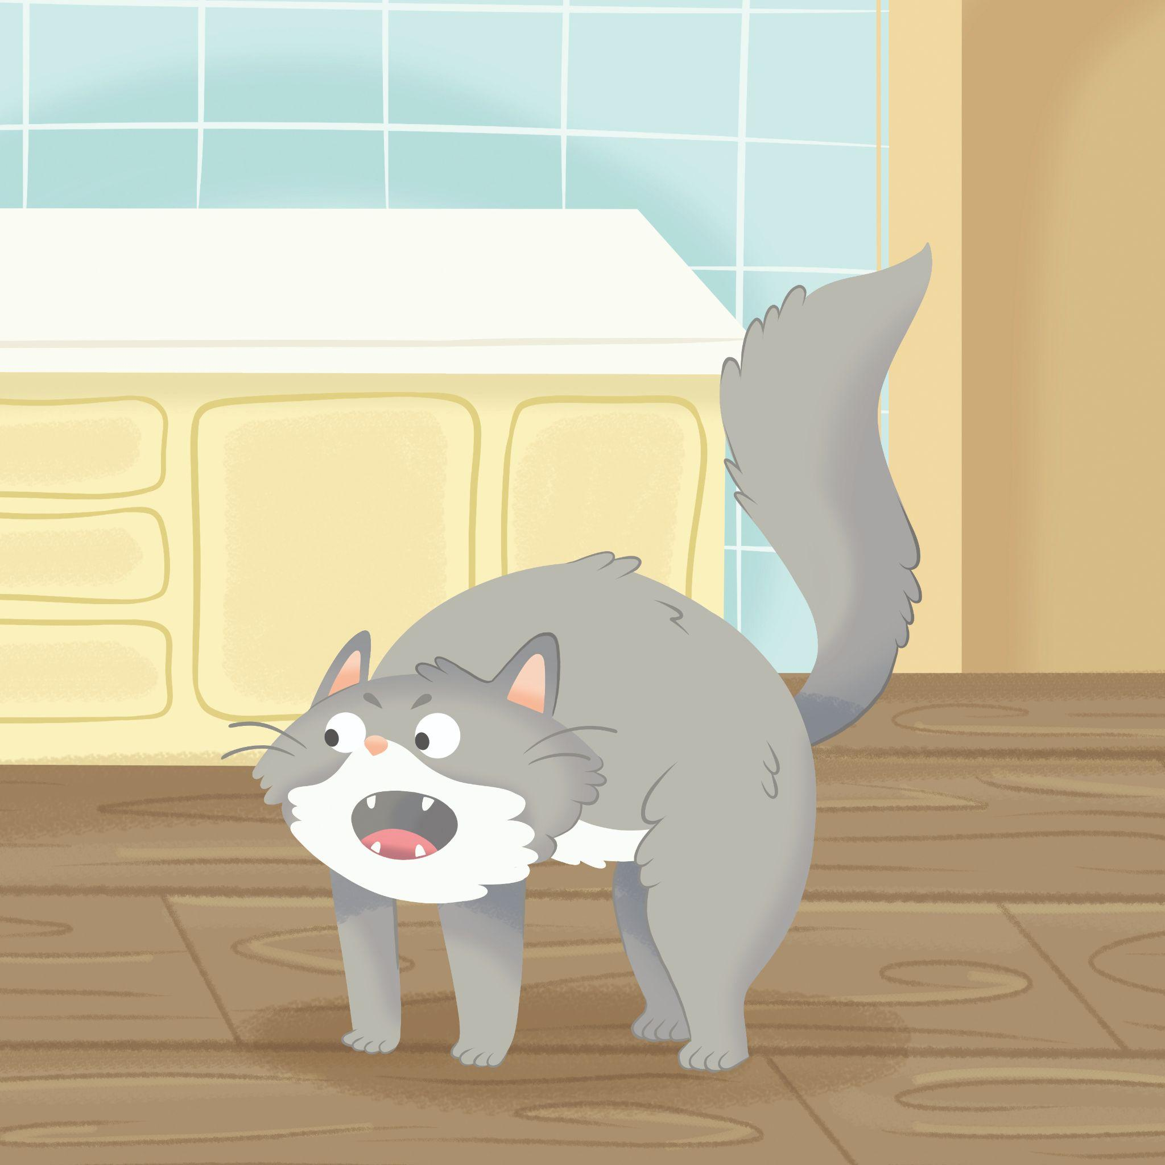
A Begoña le encanta el vaso de Pepe. Ama todo lo que es de Pepe.
A Pepe no le gusta que Begoña use su vaso, ni ninguna de sus cosas.
¡Tantas babas!
Notes:
Lea el texto con los estudiantes. Lea con fluidez y entonación.
Dé clic para mostrar el texto parte por parte.
Avance a la siguiente diapositiva.

Slide 71
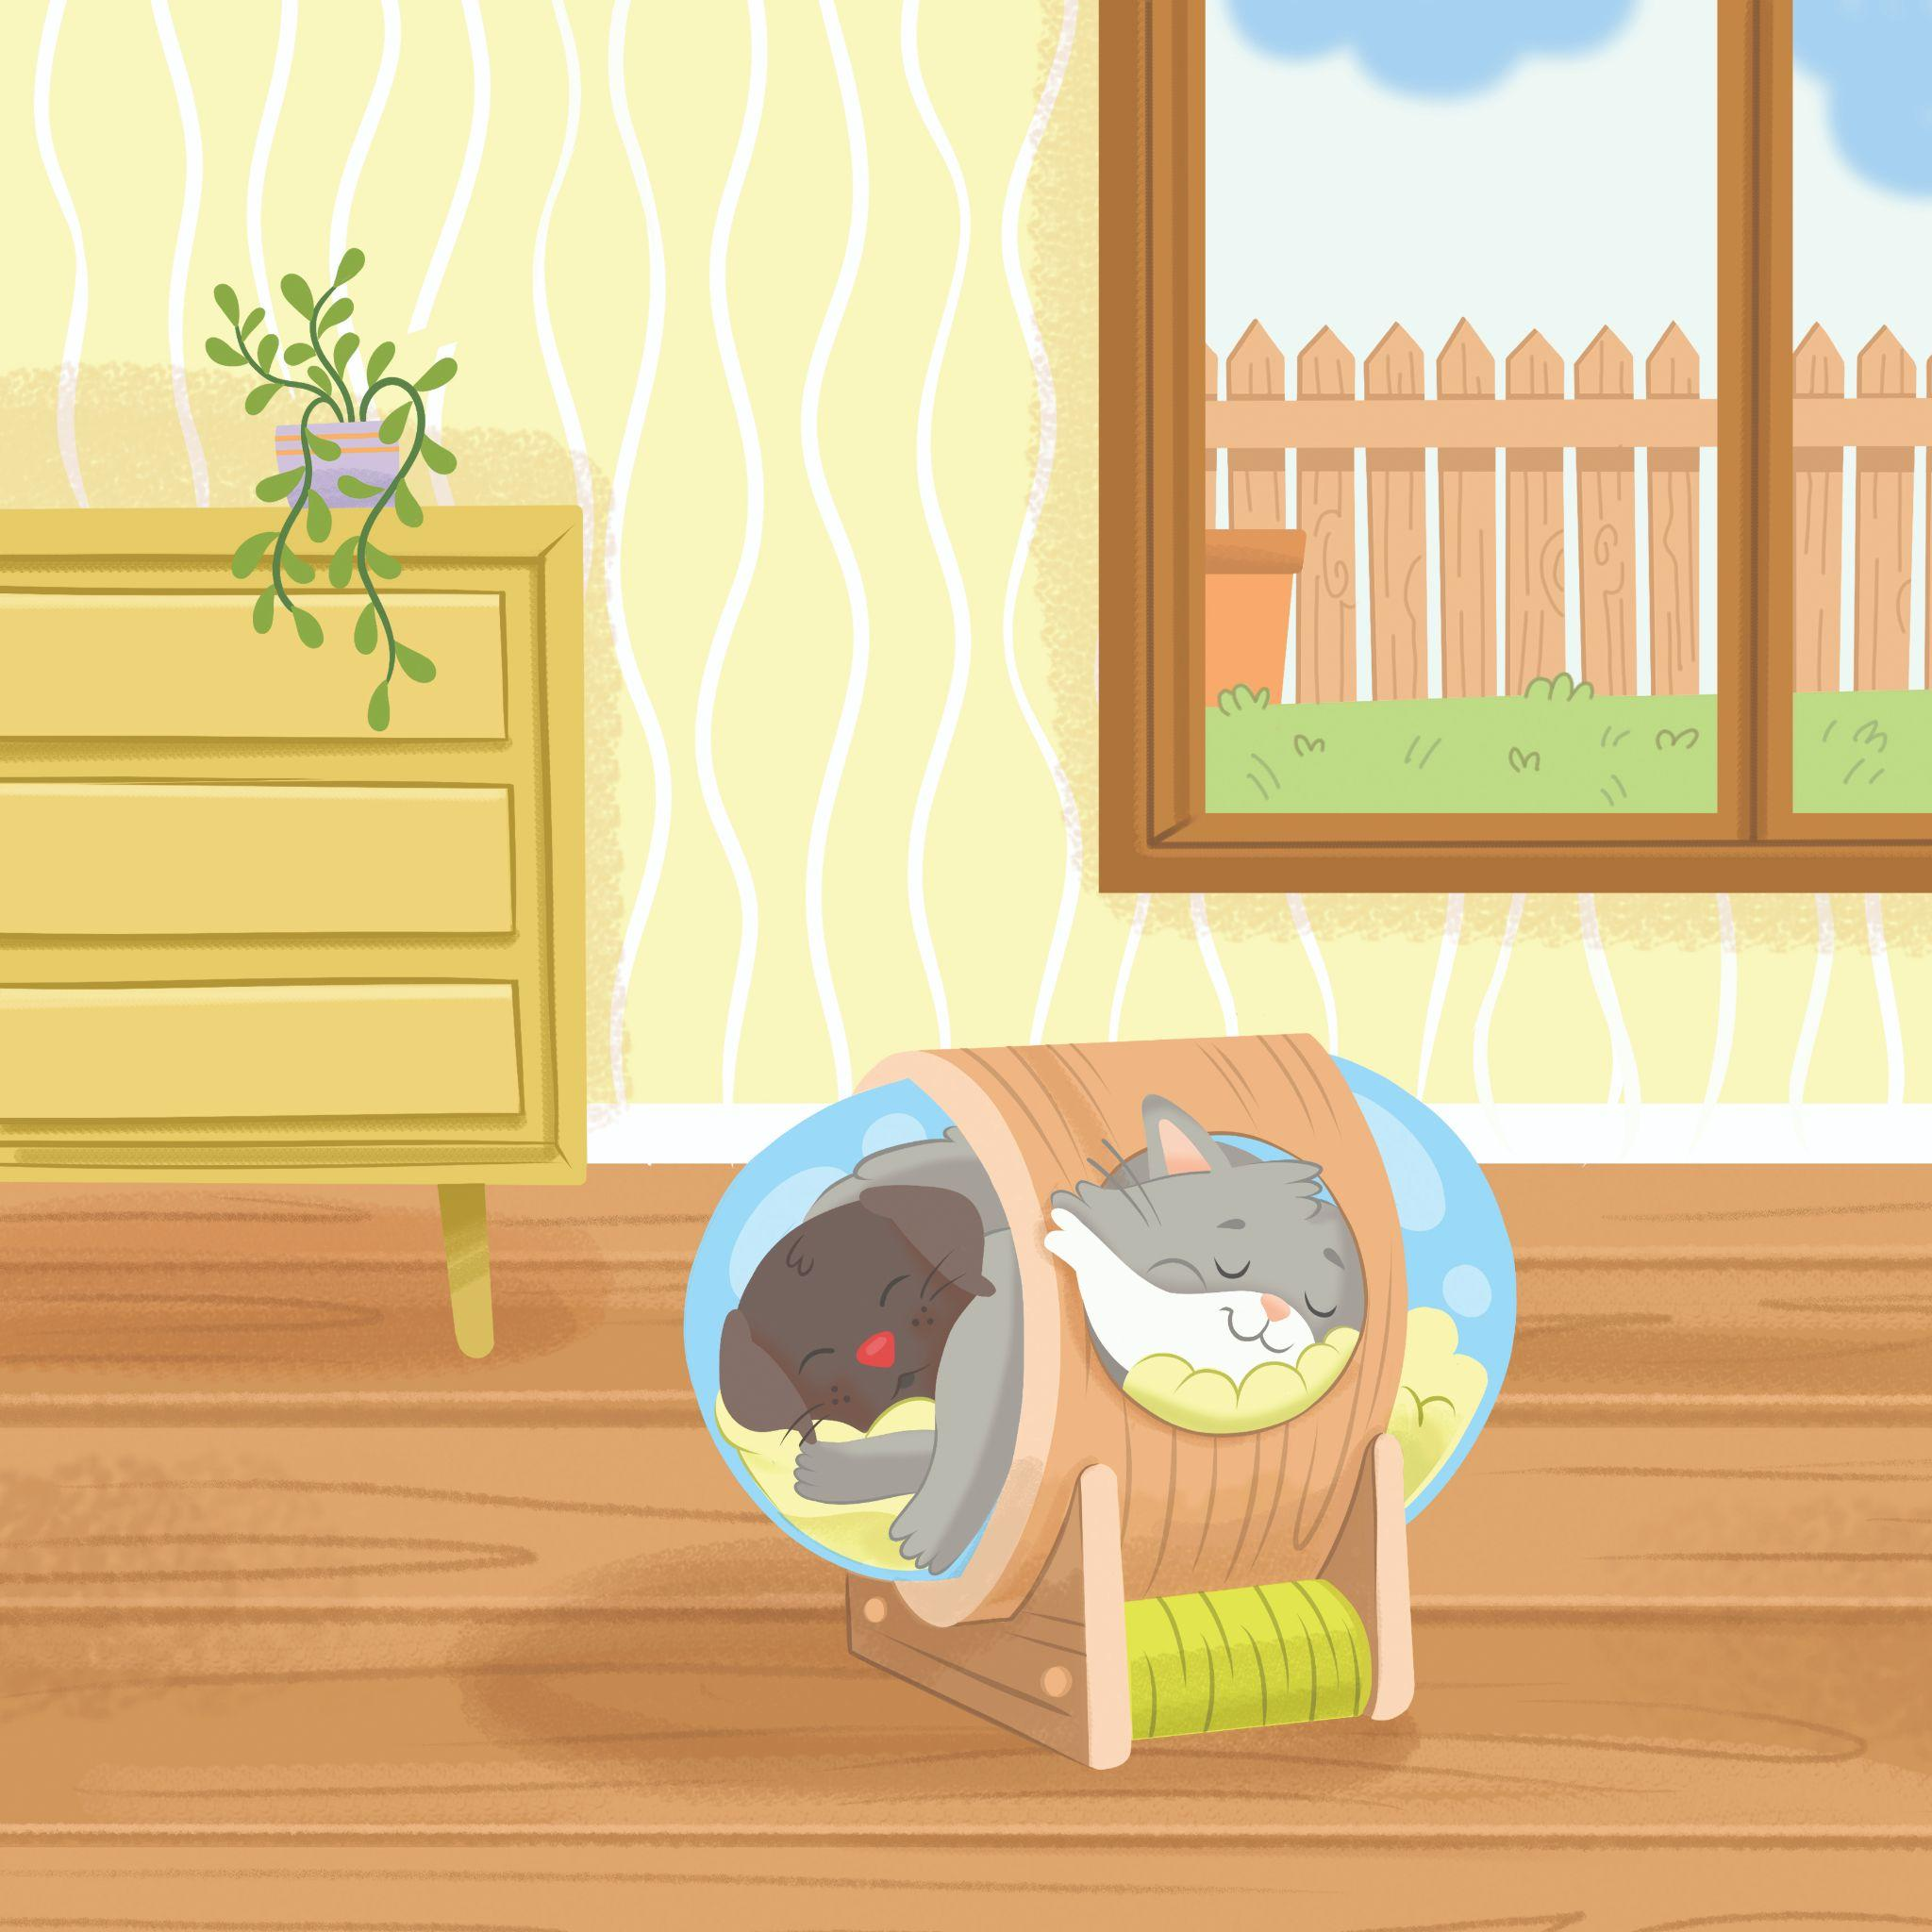
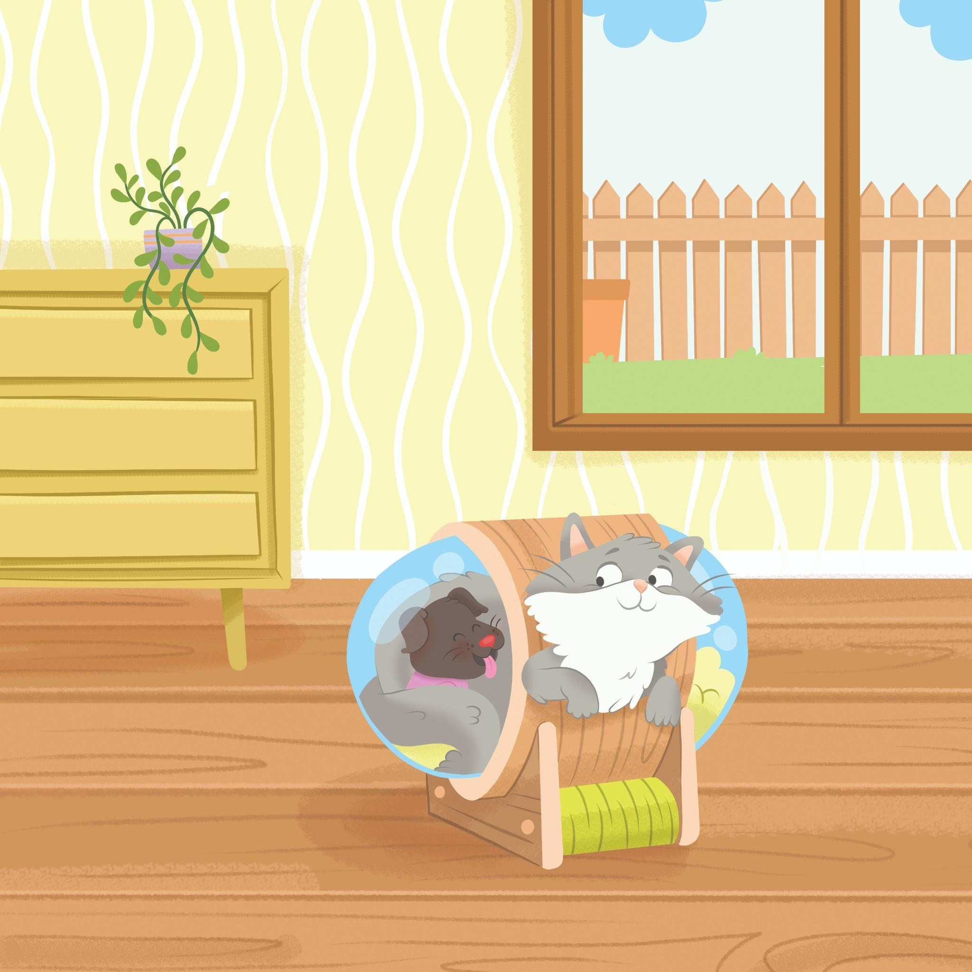
A veces a Pepe si le gusta Begoña.
Begoña lame y lame y lame a Pepe…
Pepe y Begoña casi casi son amigos.
Notes:
Lea el texto con los estudiantes. Lea con fluidez y entonación.
Dé clic para mostrar el texto parte por parte.
Termine la lectura compartida y diga: Gira tu cuerpo y dile a tu pareja: ¿qué opinas de Begoña? Puedes usar el marco de oración: Yo pienso que Begoña es _________ porque __________.
Pida a los estudiantes que compartan sus ideas con un compañero.

